Slide 1




Contre réforme des retraites 2023

Slide 2
Travailler plus longtemps, une régression contraire à l’histoire.

Slide 3
Travailler plus longtemps, une régression contraire à l’histoire.
Année | Maintenant âge + nb de trimestres | Si la contre réforme s’applique
2023 – 1er septembre | 62 ans ----- 168 trimestres | 62 a + 1 trimestre 168 trimestres
2024 | 62 ans ----- 168 trimestres | 62 a + 2 trimestres 169 trimestres
2025 | 62 ans ----- 168 trimestres | 62 a+ 3 trimestres 170 trimestres
2026 | 62 ans ----- 169 trimestres | 63 ans 171 trimestres
2027 | 62 ans ----- 169 trimestres | 63 a + 1 trimestre 172 trimestres
2028 | 62 ans ----- 169 trimestres | 63 a + 2 trimestres 172 trimestres
2029 | 62 ans ----- 170 trimestres | 63 a+ 3 trimestres 172 trimestres
2030 et 2031 | 62 ans ----- 170 trimestres | 64 ans 172 trimestres
2032. -2034 | 62 ans ----- 171 trimestres | 64 ans 172 trimestres
2035 … | 62 ans ----- 172 trimestres | 64 ans 172 trimestres

Slide 4
Travailler plus longtemps, une régression contraire à l’histoire.
Année | Maintenant âge + nb de trimestres | Si la contre réforme s’applique
2023 – 1er septembre | 62 ans ----- 168 trimestres | 62 a + 1 trimestre 168 trimestres
2024 | 62 ans ----- 168 trimestres | 62 a + 2 trimestres 169 trimestres
2025 | 62 ans ----- 168 trimestres | 62 a+ 3 trimestres 170 trimestres
2026 | 62 ans ----- 169 trimestres | 63 ans 171 trimestres
2027 | 62 ans ----- 169 trimestres | 63 a + 1 trimestre 172 trimestres
2028 | 62 ans ----- 169 trimestres | 63 a + 2 trimestres 172 trimestres
2029 | 62 ans ----- 170 trimestres | 63 a+ 3 trimestres 172 trimestres
2030 et 2031 | 62 ans ----- 170 trimestres | 64 ans 172 trimestres
2032. -2034 | 62 ans ----- 171 trimestres | 64 ans 172 trimestres
2035 … | 62 ans ----- 172 trimestres | 64 ans 172 trimestres
Pour Solidaires | 60 ans --- 150 trimestres | Pas de retraites inférieures au Smic

Slide 5
Travailler plus longtemps, une régression contraire à l’histoire.
Des carrières longues jusquà 44 ans de travail !
Soit 176 trimestres de cotisations.

Slide 6
Travailler plus longtemps, une régression contraire à l’histoire.
Des carrières longues jusquà 44 ans de travail !
Soit 176 trimestres de cotisations.
 | Âge de départ maintenant | Si la contre réforme passe.
Avoir travaillé au. moins 5 trimestres entre 18 et 20 ans | 60 ans | 62 ans
Travail avant 16 ans | 58 ans | 58 ans
Travail entre 16 et 18 ans | 60 ans | 60 ans si 44 ans de cotisation !!!

Slide 7
La pénibilité

Slide 8
La pénibilité
Grand « acquis » présenté par les syndicats d’accompagnement des contre réformes (CFDT, CFTC, CGC , UNSA …) en 2003 (réforme Fillon).
Le gouvernement Macron avait supprimé 6 critères sur 10 en 2017 dont ceux qui assuraient la quasi totalité des maladies professionnelles :

Slide 9
La pénibilité
Grand « acquis » présenté par les syndicats d’accompagnement des contre réformes (CFDT, CFTC, CGC , UNSA …) en 2003 (réforme Fillon).
Le gouvernement Macron avait supprimé 6 critères sur 10 en 2017 dont ceux qui assuraient la quasi totalité des maladies professionnelles :
port de charges lourdes,
Postures pénibles,
exposition à des vibrations,
exposition à des agents chimiques

Slide 10
La pénibilité
Le gouvernement promet que plus de 60 000 personnes supplémentaires seront concernés.

Slide 11
La pénibilité
Lee gouvernement promet que plus de 60 000 personnes supplémentaires seront concernés.
Un suivi médical renforcé alors que les ordonnances de 2017 ont fait passer de 2 à 5 ans le délai maximum légal entre deux visites !!!

Slide 12
La pénibilité
Le gouvernement promet que plus de 60 000 personnes supplémentaires seront concernés.
Un suivi médical renforcé alors que les ordonnances de 2017 ont fait passer de 2 à 5 ans le délai maximum légal entre deux visites !!!
Pour les enseignant.e.s plus de visites, un service de santé et de prévention réduit à la portion congrue !!!

Slide 13
La baisse des pensions de retraites
Le gouvernement maintient à 67 ans l’âge où l’on peut prendre sa retraite à taux plein.

Slide 14
La baisse des pensions de retraites
Le gouvernement maintient à 67 ans l’âge où l’on peut prendre sa retraite à taux plein.
Une retraite est composée :

Slide 15
La baisse des pensions de retraites
Le gouvernement maintient à 67 ans l’âge où l’on peut prendre sa retraite à taux plein.
Une retraite est composée :
Une retraite sécurité sociale

Slide 16
La baisse des pensions de retraites
Le gouvernement maintient à 67 ans l’âge où l’on peut prendre sa retraite à taux plein.
Une retraite est composée :
Une retraite sécurité sociale
Une retraite complémentaire AGIRC - ARRCO

Slide 17
La baisse des pensions de retraites
Le gouvernement maintient à 67 ans l’âge où l’on peut prendre sa retraite à taux plein.
Une retraite est composée :
Une retraite sécurité sociale
Une retraite complémentaire AGIRC – ARRCO
Un régime additionnel pour les enseignant.e.s. (mais pas pour les salarié.e.s de droit privé des conventions collectives EPNL, EPI, centres de formation).

Slide 18
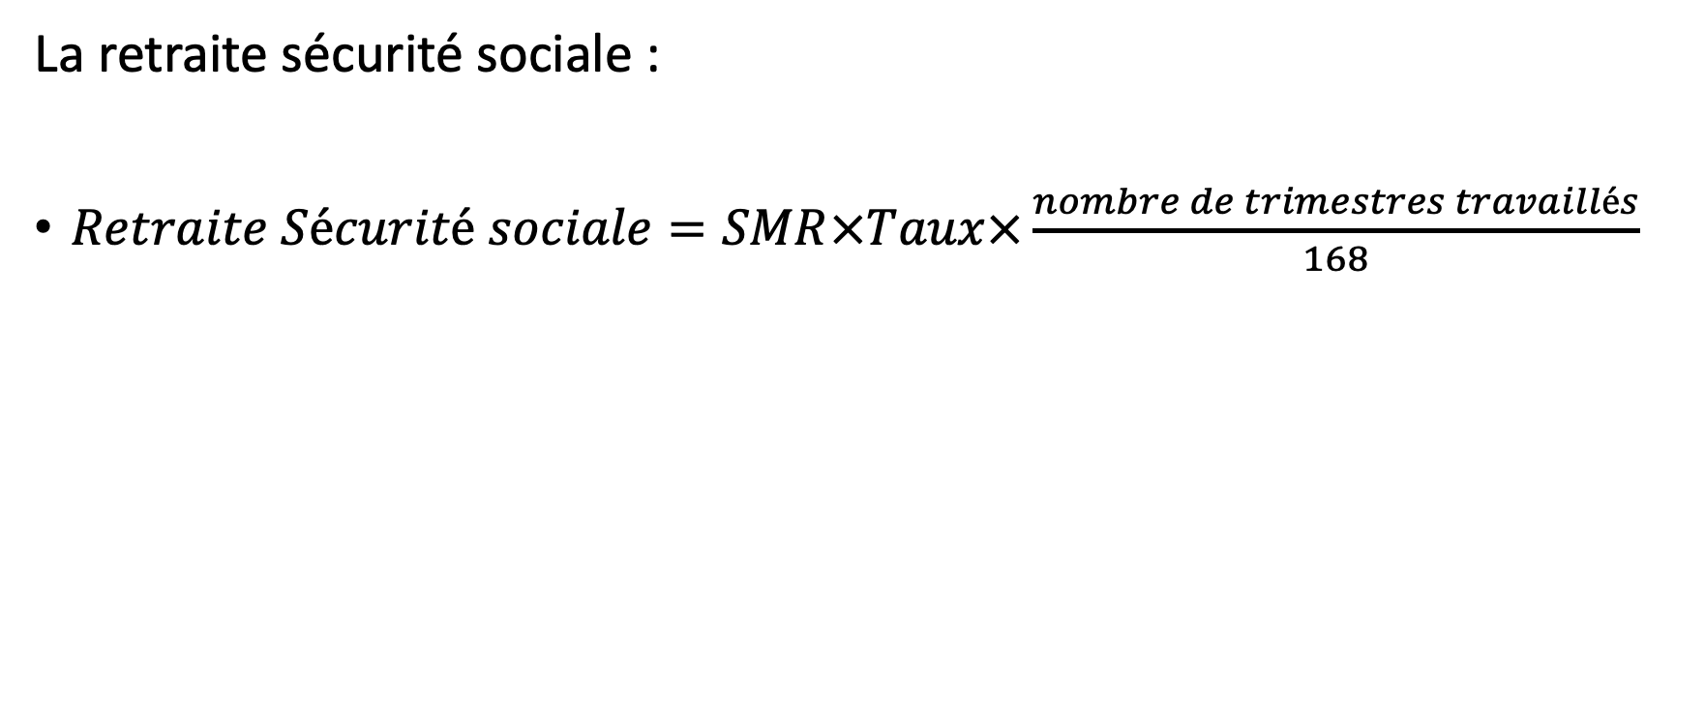
La baisse des pensions de retraites
La retraite sécurité sociale :
$Retraite Sécurité sociale=SMR×Taux×\frac{nombre de trimestres travaillés}{168}$

Slide 19
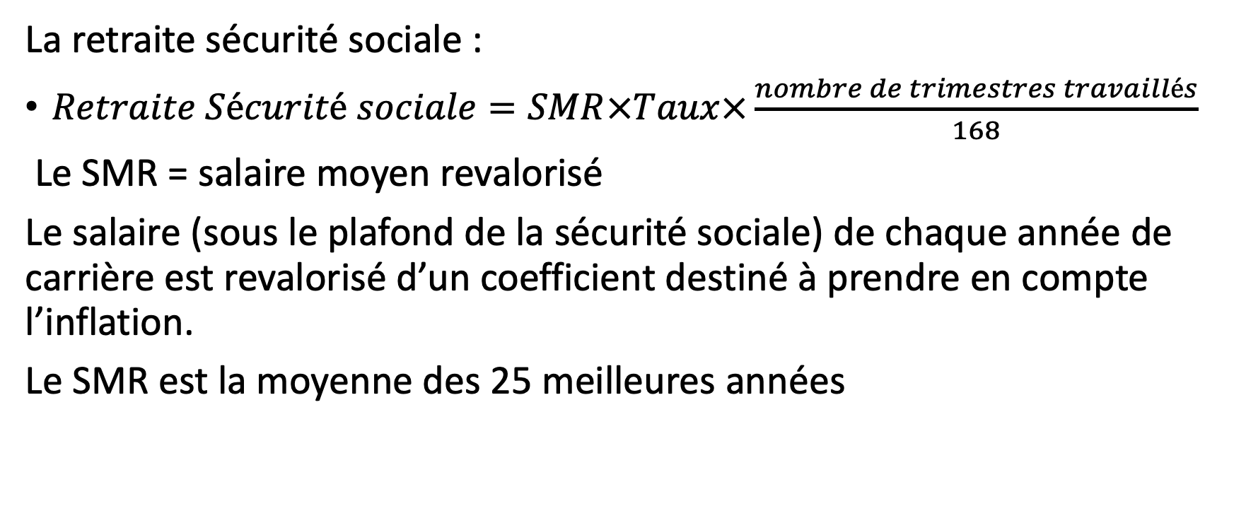
La baisse des pensions de retraites
La retraite sécurité sociale :
$Retraite Sécurité sociale=SMR×Taux×\frac{nombre de trimestres travaillés}{168}$
Le SMR = salaire moyen revalorisé
Le salaire (sous le plafond de la sécurité sociale) de chaque année de carrière est revalorisé d’un coefficient destiné à prendre en compte l’inflation.
Le SMR est la moyenne des 25 meilleures années

Slide 20
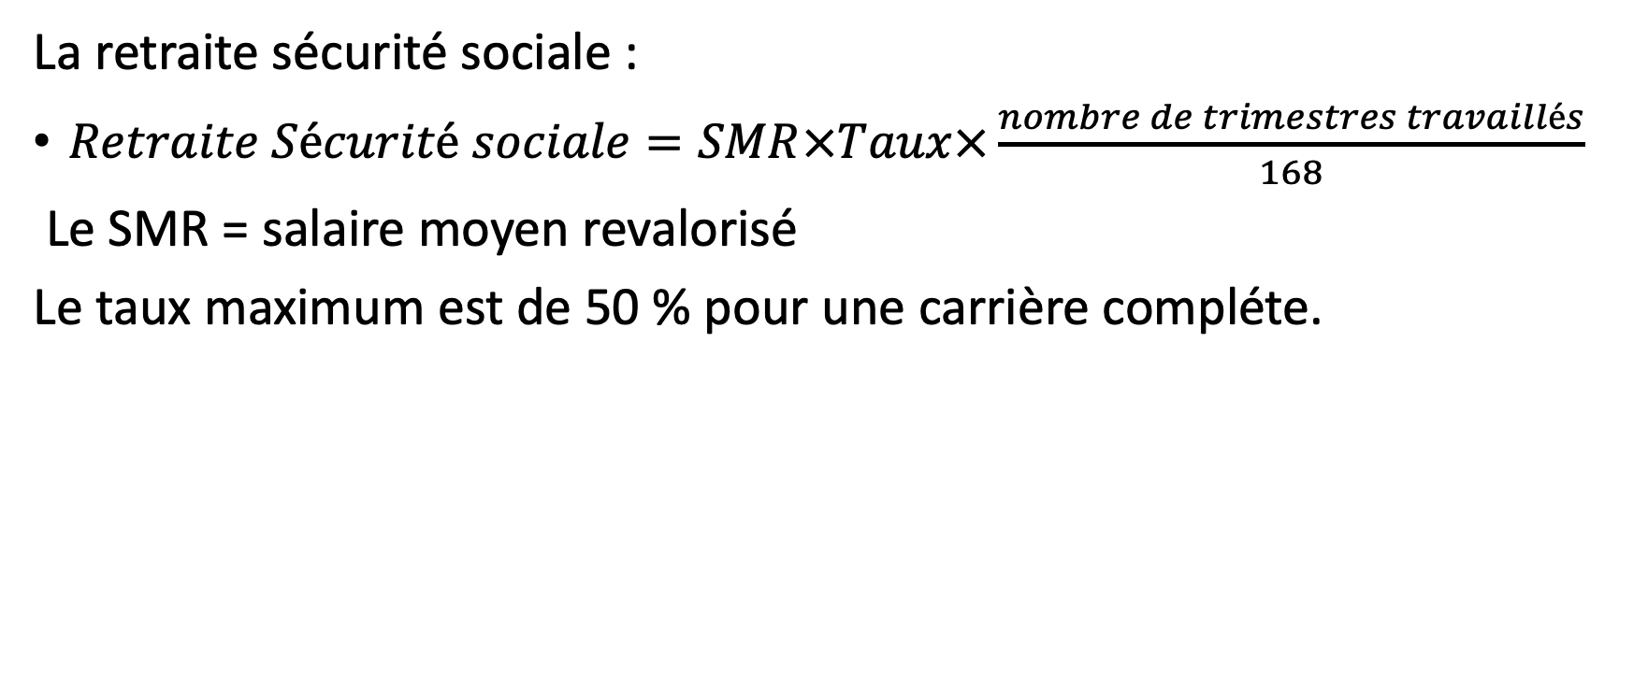
La baisse des pensions de retraites
La retraite sécurité sociale :
$Retraite Sécurité sociale=SMR×Taux×\frac{nombre de trimestres travaillés}{168}$
Le SMR = salaire moyen revalorisé
Le taux maximum est de 50 % pour une carrière compléte.

Slide 21
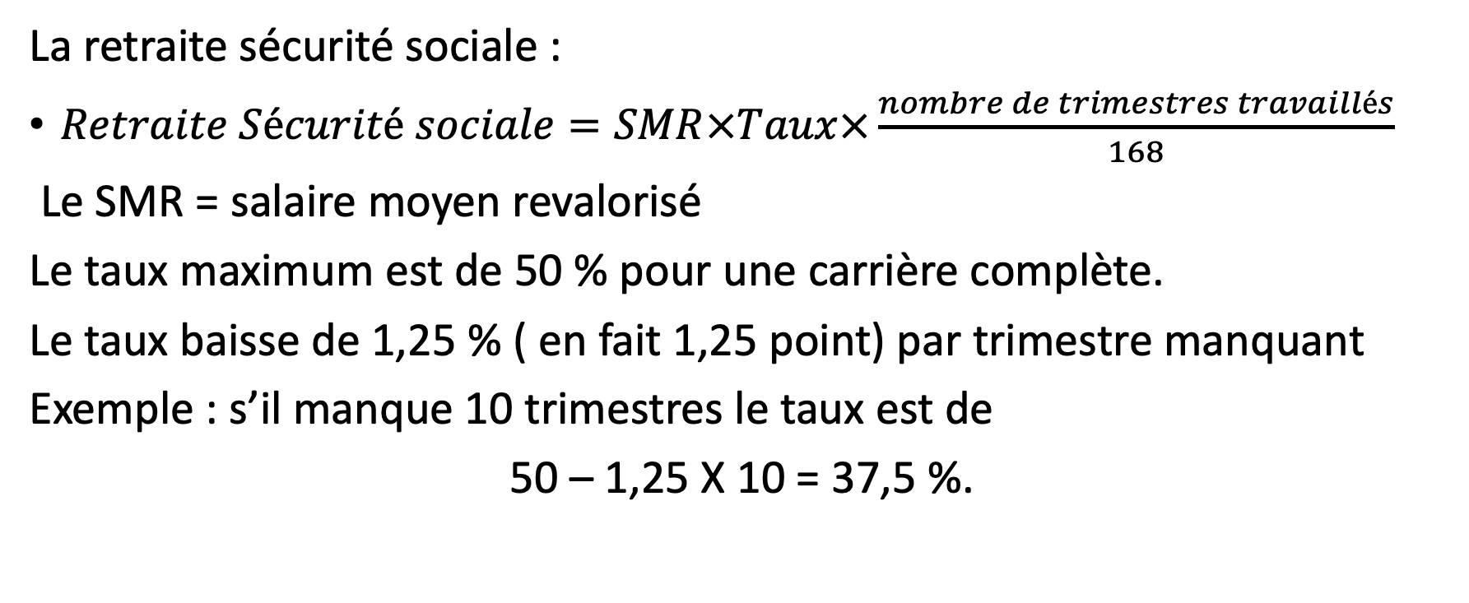
La baisse des pensions de retraites
La retraite sécurité sociale :
$Retraite Sécurité sociale=SMR×Taux×\frac{nombre de trimestres travaillés}{168}$
Le SMR = salaire moyen revalorisé
Le taux maximum est de 50 % pour une carrière complète.
Le taux baisse de 1,25 % ( en fait 1,25 point) par trimestre manquant
Exemple : s’il manque 10 trimestres le taux est de
50 – 1,25 X 10 = 37,5 %.

Slide 22
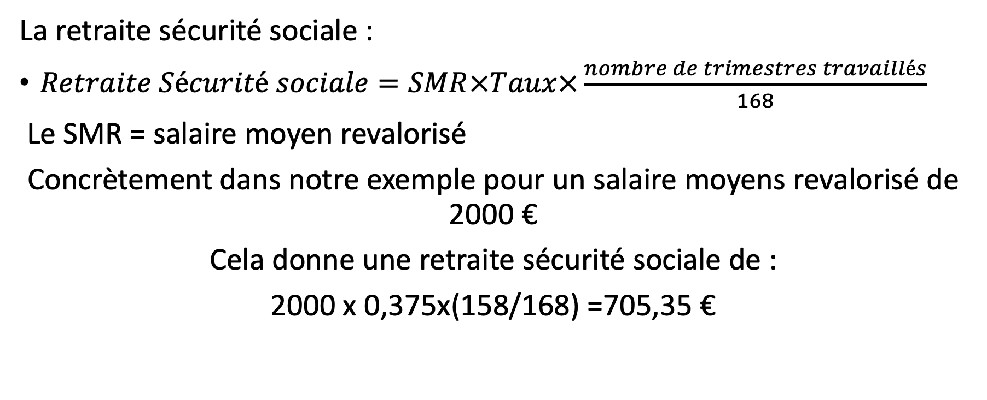
La baisse des pensions de retraites
La retraite sécurité sociale :
$Retraite Sécurité sociale=SMR×Taux×\frac{nombre de trimestres travaillés}{168}$
Le SMR = salaire moyen revalorisé
Concrètement dans notre exemple pour un salaire moyens revalorisé de 2000 €
Cela donne une retraite sécurité sociale de :
2000 x 0,375x(158/168) =705,35 €

Slide 23
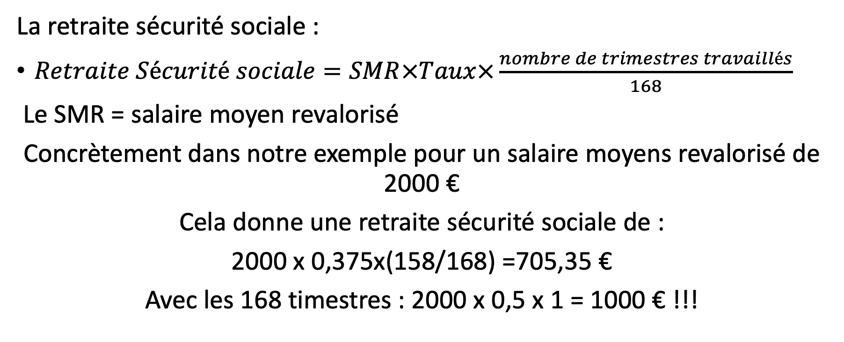
La baisse des pensions de retraites
La retraite sécurité sociale :
$Retraite Sécurité sociale=SMR×Taux×\frac{nombre de trimestres travaillés}{168}$
Le SMR = salaire moyen revalorisé
Concrètement dans notre exemple pour un salaire moyens revalorisé de 2000 €
Cela donne une retraite sécurité sociale de :
2000 x 0,375x(158/168) =705,35 €
Avec les 168 timestres : 2000 x 0,5 x 1 = 1000 € !!!

Slide 24
La baisse des pensions de retraites
Retraites complémentaires

Slide 25
Retraite : le gourvene … ment !
Voir notre tract : https://www.sundep-lille.org/app/uploads/2023/01/Affiche-31-janvier-23-V3-1.docx

